Slide 1

01｜APPROACH
本CUの取組方針
本CUでは当社の感性価値として「品質」「CS」「環境取組」の3点を挙げました。
製品の機能価値に加え、長期利用を支える品質、安心につながる顧客サポート、環境への配慮といった領域においても、当社には他社との差別化要素が存在すると考えています。
一方で、その価値は十分に伝わっておらず、競争優位として活かし切れていない可能性があります。そこで本活動では、現状分析を行いながら、感性価値としての伝え方や活用方法について仮説検討を進めています
現状分析
・ 当社には品質・CS・環境取組に関して優れた取組がある一方、その価値が十分に伝えきれておらず、
価値として伝わり切れていないのではないか？
・ どのような形でその取組を認知させようとしているのか？
・ 社外に限らず、社内にも取組が認知されていないのではないか？
仮説の検討
・ 「品質」「CS」「環境取組」の観点で優れた取り組みとは何か？
・ 優れた取組をどのように伝えたら、改善につながりそうか？
・ 新たな取組として、考えられるアイデアはどのようなものがあるか？
Notes:
高機能で高付加価値な当社製品を支える重要な要素として、長期利用支える品質や、安心につながる顧客サポート 環境配慮などにおいても当社は徹底的に取り組み、他社よりも優れている点などがあるものの、その価値が十分に伝えきれていないのではないか、
き活かしきれていないのではないかと考え、現状分析を進めております。
本日時点では、分析や課題抽出が中心で、検証や改善のための仮設などはこれからに詰めていくといった状況になりますが、
本日の報告内容でこれはいいと思うとか、こういうところを検証したら面白いだろうとか、ここを見に行った方がいいなど、今後の進め方にあたってアドバイスが頂戴できればと思いますので、よろしくお願いします。

Slide 2

上野
03｜QUALITY
品質｜見えないこだわりを、伝わる価値へ
カテゴリの一言定義
「信じられる理由」を見える化
担当者が詳細を追記・更新する共通フォーマット
01｜現状・強み
02｜課題・伝達ギャップ
03｜提案・目指す姿
「Panasonic Quality」品質へのこだわりの発信
・「ものづくりのこだわり」「使いやすさ」「長く使うための工夫」などのコンテンツを保有
・ブランド価値向上を目的とした、接点獲得、特設サイトへの送客のためのデジタル施策をメインで取組
・ブランド価値向上を目的としているため、認知施策がメイン
・購入や購入後の実体験にはつながりづらい設計
パナソニックとの継続的な接点のためにも活用
購入前、購入時だけでなく、
商品の開封、購入後、手放すときまで
「パナソニックでよかった」を生む体験設計
会議で出たアイデアの芽
採否・表現・優先順位は担当者で更新
担当者メモ
修理する権利
壊れ方まで検証
大人の社会科見学
部品保持
これまでの経験で品質の発信についてどんな取組をされてきましたか？
こだわりガチャ
Made for you
社員がまず知る
Notes:
[Sources]
Ideas and keywords are drawn from transcribed CUTE10 meetings on 8/19 and 8/26: turn13search2 lines 290-295, 330-376, 486-523; turn13search6 lines 55-62. The slide is an editable draft format; details must be maintained and verified by the担当者.

Slide 3
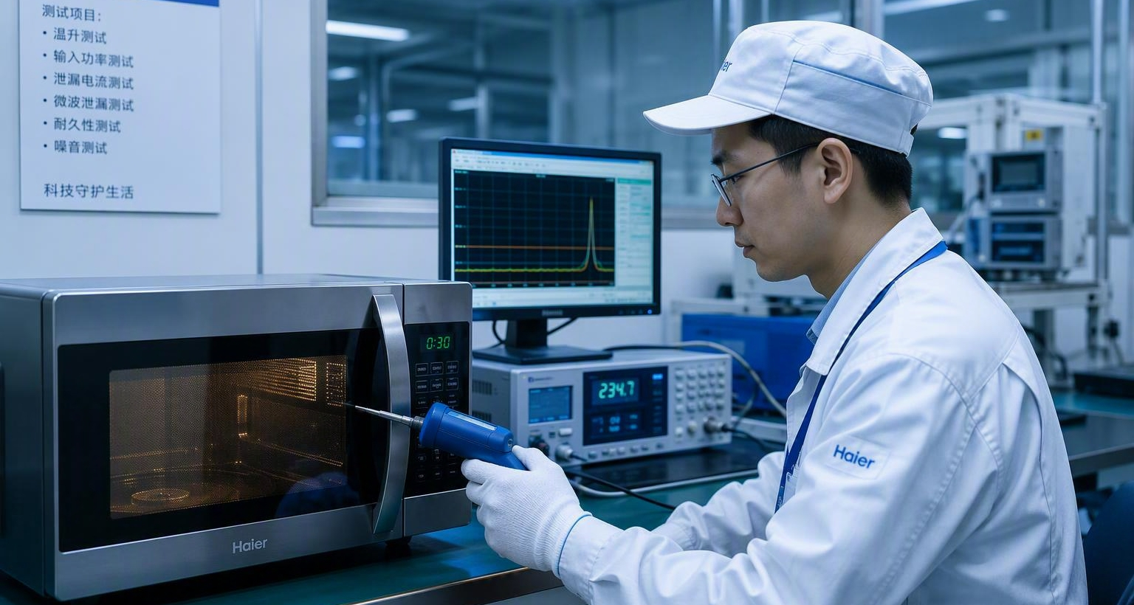
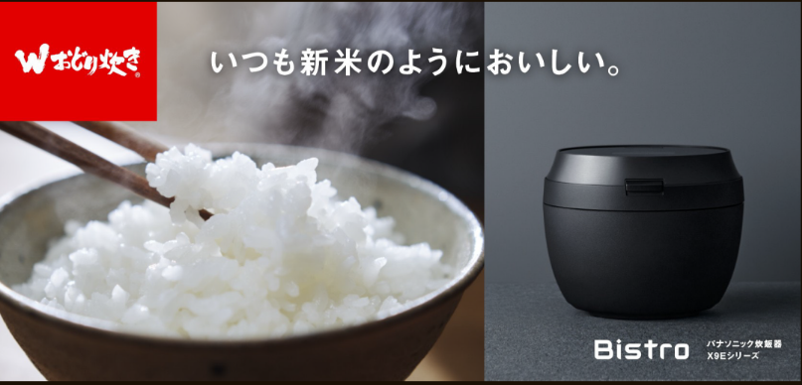
平野
03｜QUALITY
品質｜見えないこだわりを、伝わる価値へ
カテゴリの一言定義
「信じられる理由」を見える化
担当者が詳細を追記・更新する共通フォーマット
01｜現状・強み
02｜課題・伝達ギャップ
03｜提案・目指す姿
「安全に壊れる」まで確かめる徹底した品質試験
・打鍵耐久6万回
・扉開閉15万回
・液晶パーツ−40℃で1000時間
・梱包箱250kgの静荷重
・複合ストレス試験で「安全に壊れる」まで検証
・第三者認証（PSE・Sマーク）で裏づけ
・試験の厳しさが社内資料・動画に留まり、
購入検討の接点に届かない
・6万回／15万回などの数値が
生活実感に翻訳されていない
・「安全に壊れる」設計思想や
第三者認証の価値が伝わりにくい
・品質試験動画を再編集し、消費者に訴求
・「壊れ方まで検証」を軸に
店頭・EC・SNSで見える化
・大人の社会科見学など体験接点で、
信じられる理由を体感へ
会議で出たアイデアの芽
採否・表現・優先順位は担当者で更新
担当者メモ
・PanasonicのCMもそうですが、
競合他社も調理商品はおいしさを中心に訴求
・もっと品質にこだわっていることも訴求すれば
消費者の安心感や信頼感が得られると思います。
・その他商品で訴求しているCMはありますか？
耐久・開閉試験
壊れ方まで検証
品質動画の再編集
大人の社会科見学
こだわりガチャ
ソフトダンパー
超ロングサポート
部品保持
Notes:
[Sources]
Ideas and keywords are drawn from transcribed CUTE10 meetings on 8/19 and 8/26: turn13search2 lines 290-295, 330-376, 486-523; turn13search6 lines 55-62. The slide is an editable draft format; details must be maintained and verified by the担当者.

Slide 4
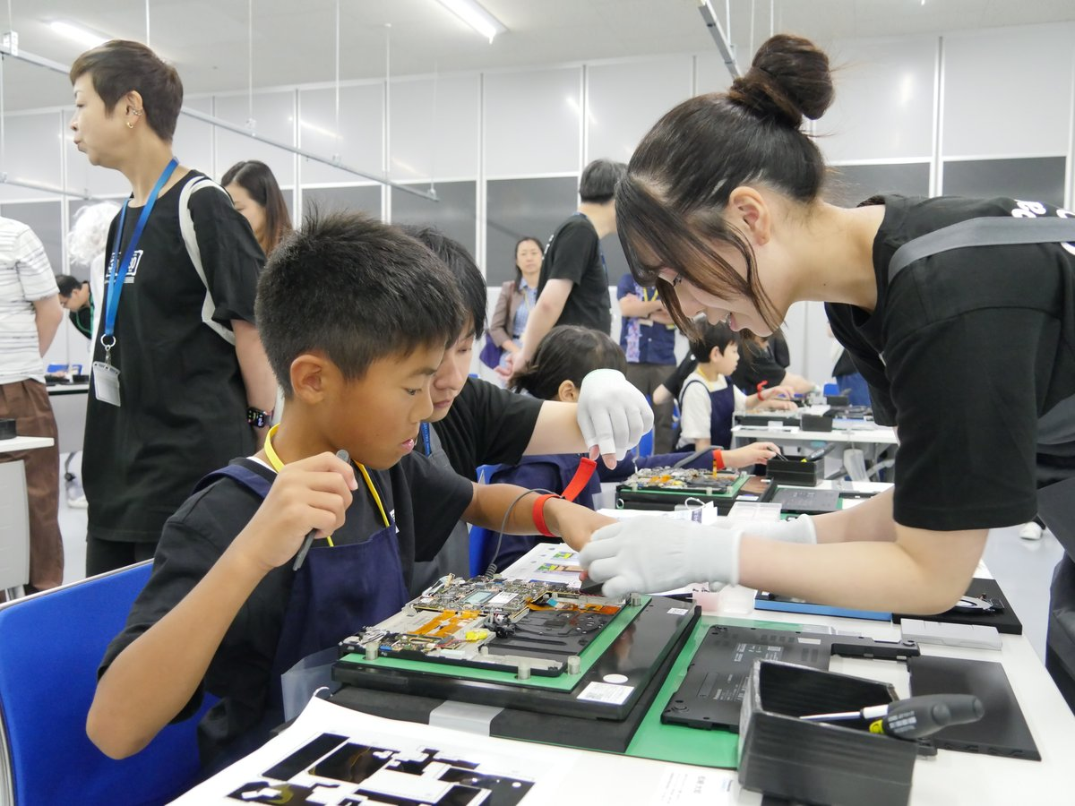
上野・平野
03｜QUALITY
品質｜見えないこだわりを、伝わる価値へ
カテゴリの一言定義
「信じられる理由」を見える化
14・15ページの要点サマリー｜品質カテゴリー
01｜現状・強み
02｜課題
03｜提案・目指す姿
商品づくりから「壊れる」までの確かな品質と発信資産
強み
・通常利用の環境を超えた徹底した品質試験
（例：レンジ扉開閉15万回試験、炊飯器摩擦耐久試験など）
・確かな技術・研究をもとにした商品開発
現状
・「Panasonic Quality」で発信中
社員間、お客様の間での伝達ギャップが存在
・品質へのこだわりが一部の社員のみが知る資料に留まり、他部門との連携・発信ができていない
・数値が生活実感に翻訳されていない
・発信が認知目的に偏り、
購入・購入後の実体験につながらない
目指す姿
「パナソニックでよかった」を体感へ
・お客様の言葉へ翻訳
・手放すまで続く接点
＞リアル
・大人の社会科見学など体験接点で、信じられる理由を体感へ（こだわりガチャ、家電のメモリアルパーツ）
＞デジタル
・バーチャル工場見学
・見えないこだわりをお客様視点で見える化（SNS等）
・社員向けコンテンツ
https://note.connect.panasonic.com/n/n46f3f24f670a?gs=d1ed1365ecf74397355364fd77a6160c

Slide 5
帆足
04｜CUSTOMER SERVICE
CS｜購入後の安心を、購入前の選択価値へ
カテゴリの一言定義
「任せられる理由」を具体化
担当者が詳細を追記・更新する共通フォーマット
01｜現状・強み
02｜課題・伝達ギャップ
03｜提案・目指す姿
家電のコモディティ化が進む中、
CSは差別化ポイント
パナソニックCSの強み
困ったときの問い合わせ先がわかりやすい
問い合わせ先がフリーダイヤル
商品別の電話番号で繋がりやすい
サービス拠点が全国100か所以上で迅速対応
ネット接続品の延長保証（3年）
無料のオンラインコンシェルジュサービス
パナソニックCSの価値が伝わり切っていない
充実したCSによる安心を感じてもらいたい
購入に繋げるという点で、
お買い物の最中にその安心を思い出してもらえる
会議で出たアイデアの芽
採否・表現・優先順位は担当者で更新
担当者メモ
問い合わせ導線
修理・サービス拠点
延長保証
オンライン相談
困った時カード
・追加調査／確認先
・使いたい写真・動画・数値
・社外公開可否／出典
価値カード
口コミのきっかけ
長くつながる
Notes:
・なんでも代表回線が昔はあった？PMJの窓口で相談窓口がある？
・この辺のCSの強みとしてあげている点がまとまっているページがどっかにあった？
・商品の概要ページの「サポートタブ」みたいなところから飛べる？
・専門店がCSの一次窓口になっている実態はあり、ただダイレクトでかったものを設置や対処をしたくないと思われいる？
・オンラインコンシェルジュ とてもよいけど、やりすぎると首絞めそう いま2人で対応している程度。
・アイリスは交換対応を主にしていたが、サービスに満足は得られなかった
・Panasonicクオリティとしてもっとプロモーションできるといい。
・ストーリーがあるといい、CSをPRできると品位向上につながる
・TVーCMはコストの関係上無理と思われるので、動画とかがいい？？
・事業部主体でのPR活動となるため、商材によっては優先度が下がってしまっているのがデメリット。
・SNSでの発信がコスト的にはよい？？
・購入直前でのサポート良いかどうかの選定は難しいので、日頃からPanasonic=品質よいと認知をどう広めるかが重要ではないか
・クラパナ会員へサポートを案内するような発信は好評だが、会員でない人にどのようにそれを発信し好評を得るのか
・パナソニックの製品ってなんで高いのかを理解してもらうような取り組みが欠けている
・生活シーンを想起させて、故障したときも安心ということを伝えられる
・CMJの戦略費を横断的活動として、こういうところに費用適用できるのが一番早いのではないかな
・現在の課題とギャップをどのように説明するか、
・SNS・ストーリー性・商品横断・最後のキャッチフレーズで想起・高い理由を説明

Slide 6

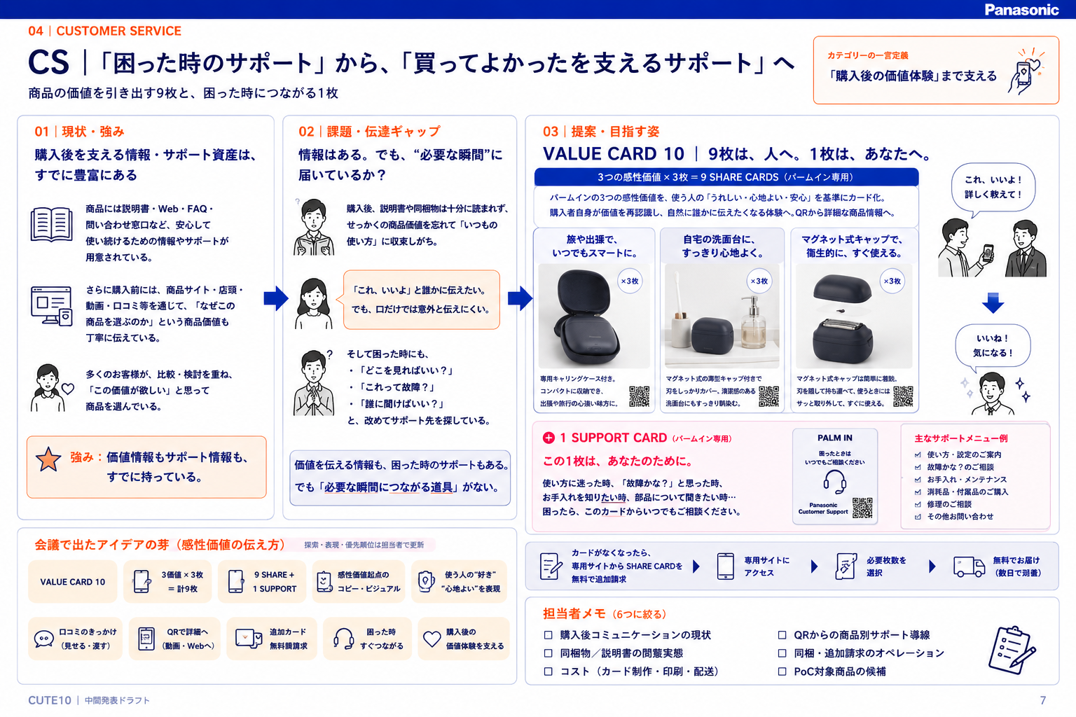
幸
04｜CUSTOMER SATISFACTION
CS｜購入者の価値理解促進 ➡ 価値の口コミ伝達もサポート
カテゴリの一言定義
「価値や安心の伝え方」のデザイン
商品の感性価値を伝える９枚＋困った時にCSにつながる１枚
01｜現状・強み
02｜課題・伝達ギャップ
生活変わったよ
03｜提案・目指す姿
現在行っている取組、代表事例、根拠となる数字・画像・担当者コメントを記載
良い取組が「誰に」「なぜ」伝わっていないか。現状の発信・顧客接点・認知上の課題を記載
完成形でなくてよい。こう変えると良くなるのでは、という方向性と期待する未来を記載
会議で出たアイデアの芽
採否・表現・優先順位は担当者で更新
担当者メモ
問い合わせ導線
修理・サービス拠点
延長保証
オンライン相談
困った時カード
・追加調査／確認先
・使いたい写真・動画・数値
・社外公開可否／出典
価値カード
口コミのきっかけ
長くつながる
Notes:
・手厚いサポートを受けたら、口コミで他の人につたえたくなるのでは。
・カードに喜びのシーンを記載してもいいのではないか（ユーザーの声など）
・コンシェルジュのQRコードとかをカードに記載していてもよい。（コンシェルジュの対応の中でも、購入後手厚いサポートを訴求してもらうとかもよい）
・ＡＩの窓口も別に用意でして、気軽に相談できる先としての用意もも必要ではないか。会話する窓口として有人も必要なので、両方活用することも大事
・

Slide 7
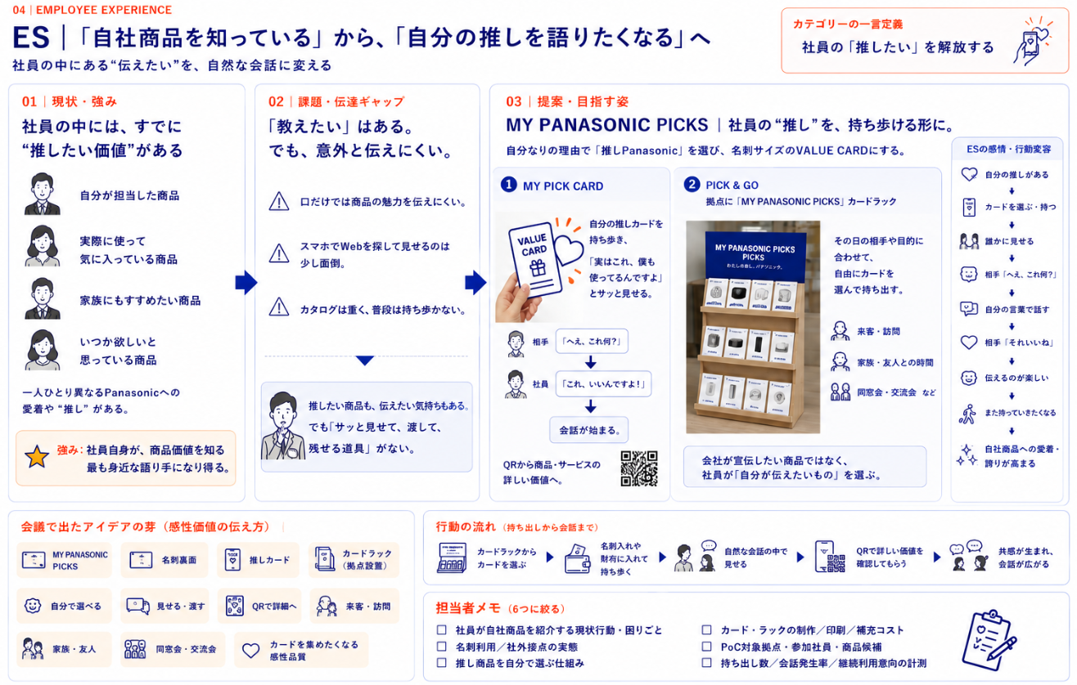
幸
Notes:
[Sources]
Ideas and keywords are drawn from transcribed CUTE10 meetings on 8/19 and 8/26: turn13search2 lines 525-566; turn13search6 lines 40-62, 71-137, 146-201. The slide is an editable draft format; details must be maintained and verified by the担当者.

